Slide 1
Dobré ráno, dnes náš čekají poslední dílky geologické mozaiky ČR.

Slide 2
Z minulé hodiny – JAK JE TO?
ČESKÁ KŘÍDOVÁ PÁNEV (TABULE)
JIZERSKÉ HORY A KRKONOŠE
ORLICKÉ HORY
JESENÍKY
HORNOSLEZSKÁ PÁNEV
TĚŽBA ČERNÉHO UHLÍ
OBLAST, KTERÁ BYLA ZAPLAVENA MOŘEM (→ USAZENINY)
POHOŘÍ TVOŘENO DVĚMA ČÁSTMI, KAŽDÁ MÁ JINÉ SLOŽENÍ
PŘEDEVŠÍM PŘEMĚNĚNÉ HORNINY
2 POHOŘÍ, KTERÁ JSOU TVOŘENA PŘEDEVŠÍM ŽULAMI

Slide 3
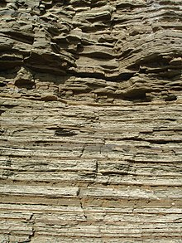
Vnější (flyšové) Karpaty
Vrásové pohoří.
Je tvořeno mocnými vrstvami, ve kterých se střídají úlomkovité horniny, především hrubší pískovce a jemnější jílovce. → FLYŠ
Flyš je odborný termín z geologie, kterým se obecně popisuje různě mocný soubor sedimentárních vrstev, které jsou nejčastěji tvořeny z pískovců a jílů.

Slide 4
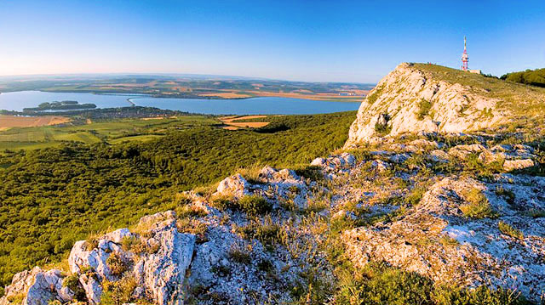
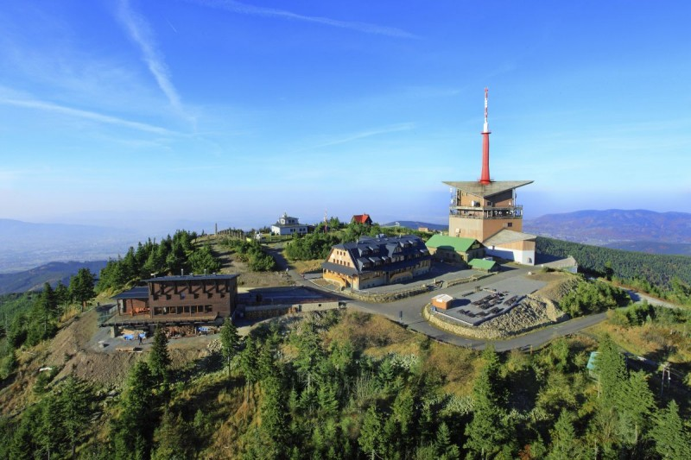
Vnější (flyšové) Karpaty
PAVLOVSKÉ VRCHY
Nejstaršími horninami vnějších Karpat jsou odolné druhohorní vápence, tvořící v krajině nápadné útvary (Pavlovské vrchy = Pálava).
Flyšová souvrství se ukládala na konci druhohor (Moravskoslezské Beskydy) a začátkem třetihor (např. Chřiby, Vizovické vrchy, Vsetínské vrchy a Bílé Karpaty).
MOR.
BESKYDY

Slide 5
KARPATSKÁ PŘEDHLUBEŇ
Rozkládá se na východ od Znojma a Brna až k vnějším Karpatům, tvoří Dyjsko-svratecký a Hornomoravský úval, zasahuje až na Ostravsko a Opavsko.
Vytvořila se v mladších třetihorách.
Zprvu byla několikrát zaplavena mořem, potom se v ní usadily i sladkovodní sedimenty.
Převažují mořské pískovce a jílovce, ve kterých se místy nacházejí ložiska ropy a zemního plynu.

Slide 6
Vídeňská pánev
Zasahuje na naše území svým severním okrajem z Rakouska a vytváří Dolnomoravský úval.
Vznikla v mladších třetihorách a později byla několikrát zaplavena mořem.
Je vyplněna především písčitými a jílovitými sedimenty.
Dále také ložiska ropy a zemního plynu, sloje hnědého uhlí.
SANDBERG
U BRATISLAVY
JAKOU HORNINOU JE PŘEDEVŠÍM TVOŘEN?
Využití písku a jílu?
Notes:
Písky – ve stavebnictví, jíly – cihlářské suroviny.
Sandberg tvoří horninové zbytky třetihorního moře, které se rozprostíralo ve Vídeňské pánvi.

Slide 7
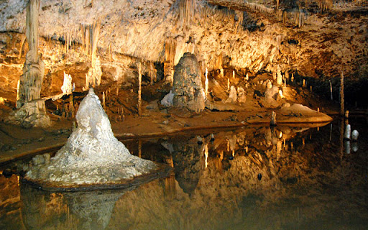
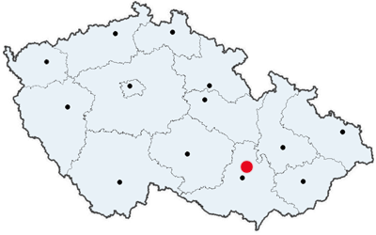
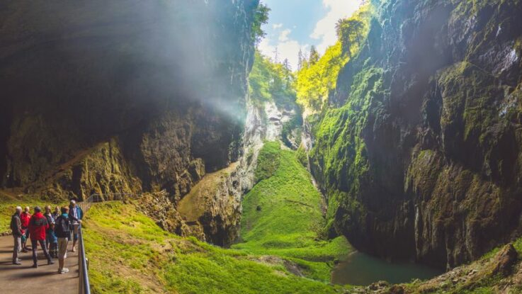
MORAVSKÝ KRAS
Oblast tvořená staroprvohorními vápenci, ve kterých se později vyvinuly typické krasové jevy.
Územím protéká ponorná říčka Punkva.
Turisticky přístupné jsou např. Punkevní jeskyně, pozoruhodná je i propast Macocha.

Slide 8
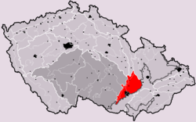
Brněnský masiv
Vznikl během vrásnění na přelomu starohor a prvohor.
Je tvořen hlubinnými vyvřelinami s různým obsahem křemíku, mezi nimiž najdeme i gabra a žuly.
Je součástí velkého magmatického tělesa (tzv. brněnského plutonu), které je zakryto usazenými horninami.
Notes:
Na povrch vystupuje také u Znojma, kde se označuje jako dyjský masiv.

Slide 9
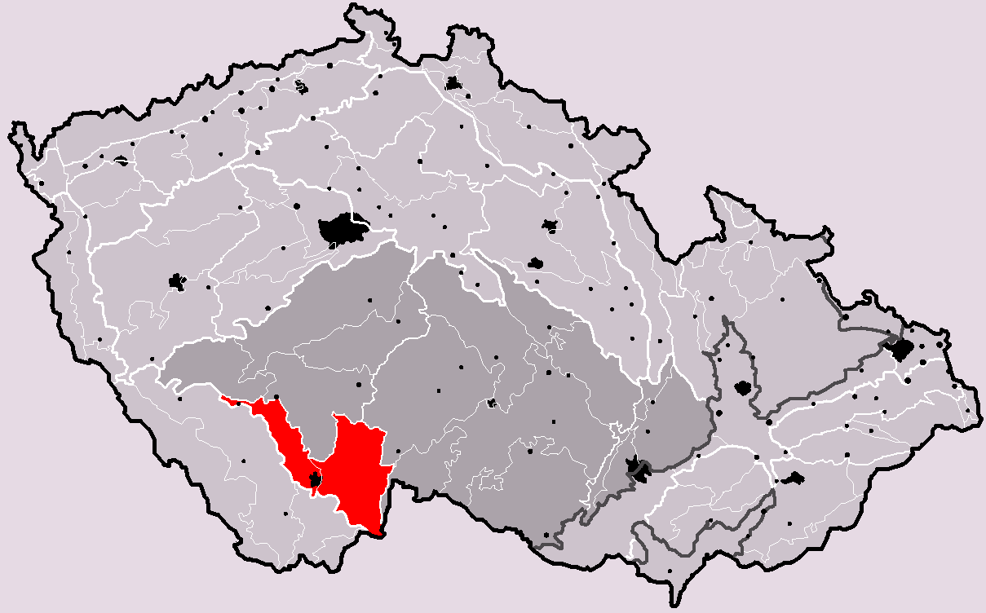
Jihočeské pánve
Třeboňská, Budějovická → obě vznikly koncem druhohor.
Jsou vyplněny především sladkovodními sedimenty.
Významné jsou i říční sedimenty. Ze čtvrtohorních náplavů Lužnice se těží písek a také úlomkovité živce jako keramická surovina.

Slide 10
Dokážeme spojit dvojice?
VNĚJŠÍ (FLYŠOVÉ) KARPATY
KARPATSKÁ PŘEDHLUBEŇ
VÍDEŇSKÁ PÁNEV
MORAVSKÝ KRAS
BRNĚNSKÝ MASIV
JIHOČESKÉ PÁNVE
Je tvořen hlubinnými vyvřelinami s různým obsahem křemíku, mezi nimiž najdeme i gabra a žuly.
Jsou tvořeny mocnými vrstvami, ve kterých se střídají úlomkovité horniny, především hrubší pískovce a jemnější jílovce.
Oblast tvořená staroprvohorními vápenci, ve kterých se později vyvinuly typické krasové jevy.
Zasahuje na naše území svým severním okrajem z Rakouska a vytváří Dolnomoravský úval.
Rozkládá se na východ od Znojma a Brna až k vnějším Karpatům, tvoří Dyjsko-svratecký a Hornomoravský úval, zasahuje až na Ostravsko a Opavsko.
Jsou vyplněny především sedimenty. Těží se zde písek a úlomkovité živce.

